Slide 1
Viszonteladók ügyfeleinek
SoMe

Slide 2
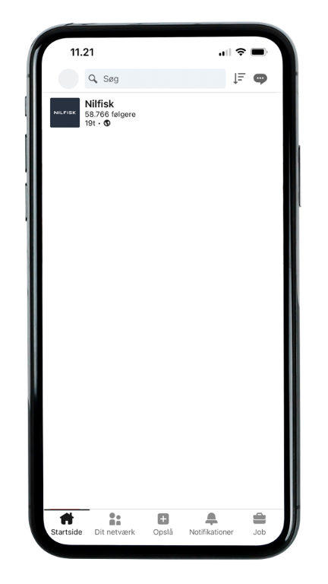
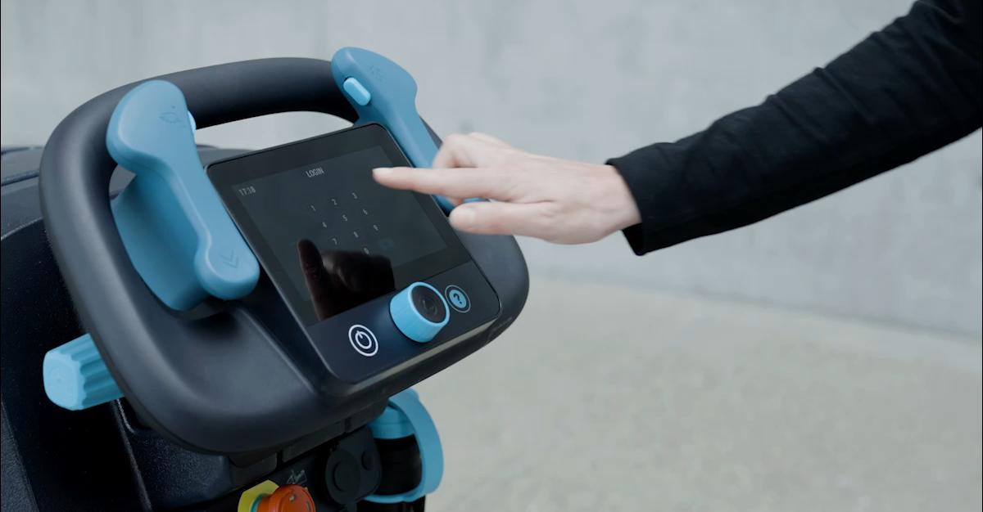
Viszonteladók ügyfeleinek SoMe #1
Méret: 1200x627
Felelős: Thomas/Ashton
Státusz: Jóváhagyásra vár
Készen áll? 🌟 Rendelje meg a sajátját (hivatkozás az SSE űrlapra)
A Nilfisk SC550 igazodik a szervezet speciális takarítási igényeihez és a kezelők egyéni igényeihez.
Röviden, az SC550-et úgy tervezték, hogy segítse csapata fejlődését és vállalkozása sikerét. 🚀 Rendelje meg a sajátját még ma, és tapasztalja meg a padlótisztítás új generációját!
Általános
Közzététel dátuma: november 12.
Szöveg a képen: Üdvözöljük a padlótisztítás új generációjában!
Szövegtörzs:
Készen áll? 🌟 Rendeljen elsők közt!
A Nilfisk SC550 igazodik a szervezet speciális takarítási igényeihez és a kezelők egyéni szükségleteihez.
Röviden, az SC550-et úgy terveztük, hogy segítse csapata fejlődését és vállalkozása sikerét. 🚀 Rendelje meg még ma, és tapasztalja meg a padlótisztítás új generációját!
(hivatkozás: https://www.nilfisk.com/hu-hu/professional/campaigns/sc550/#contact)

Slide 3
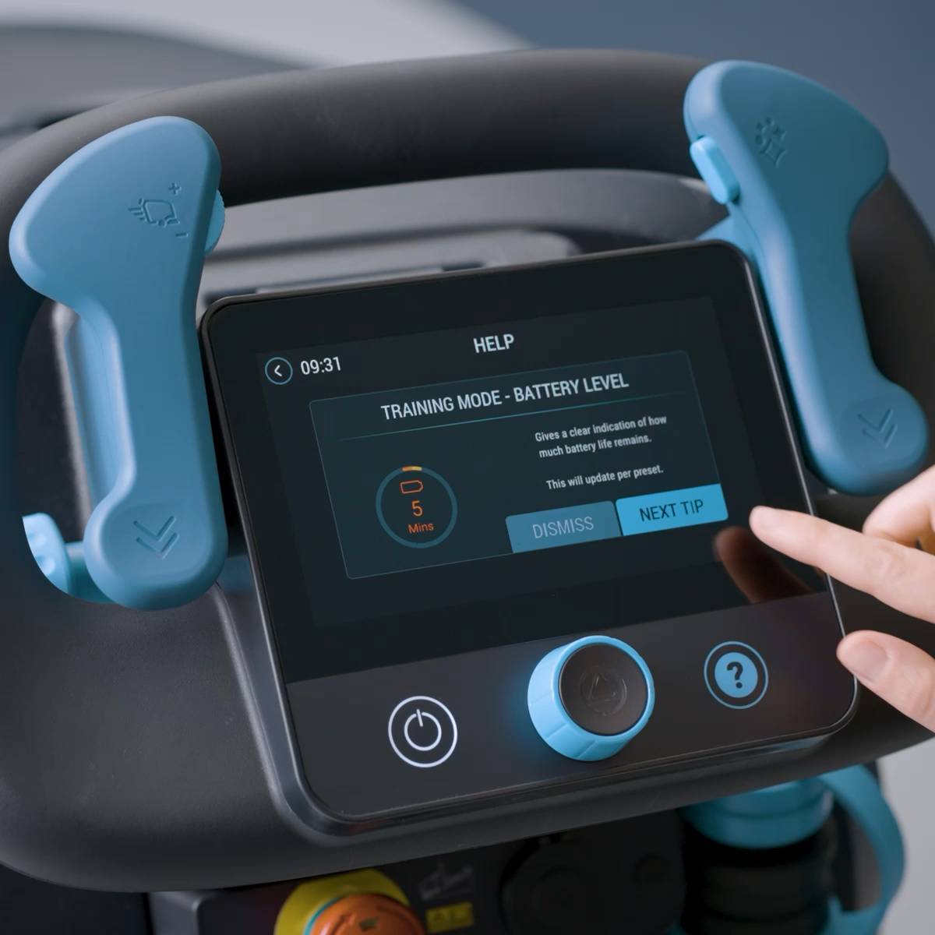
Viszonteladók ügyfeleinek SoMe #2
Méret: 1200x1200
Felelős: Thomas/Ashton
Státusz: Jóváhagyásra vár
Legyen az első, aki bemutatót foglal (hivatkozás az SSE űrlapra)
Vigyázz, kész, takarít! Az egyszerűen megtanulható és intuitívan használható Nilfisk SC550 gyorsan elviszi Önt a bejárattól az emeletig, és könnyedén megbirkózik a nehéz feladatokkal.
Gyorsan használatra kész
Közzététel dátuma: október 17.
Szöveg a képen: Pillanatok alatt használatra kész
Szövegtörzs:
Legyen az első, aki bemutatót igényel (https://www.nilfisk.com/hu-hu/professional/campaigns/sc550/#contact)
Vigyázz, kész, takarít! Az egyszerűen megtanulható és intuitívan használható Nilfisk SC550 gyorsan és könnyedén megbirkózik a nehéz feladatokkal. (hivatkozás: https://www.nilfisk.com/hu-hu/professional/campaigns/sc550/)

Slide 4
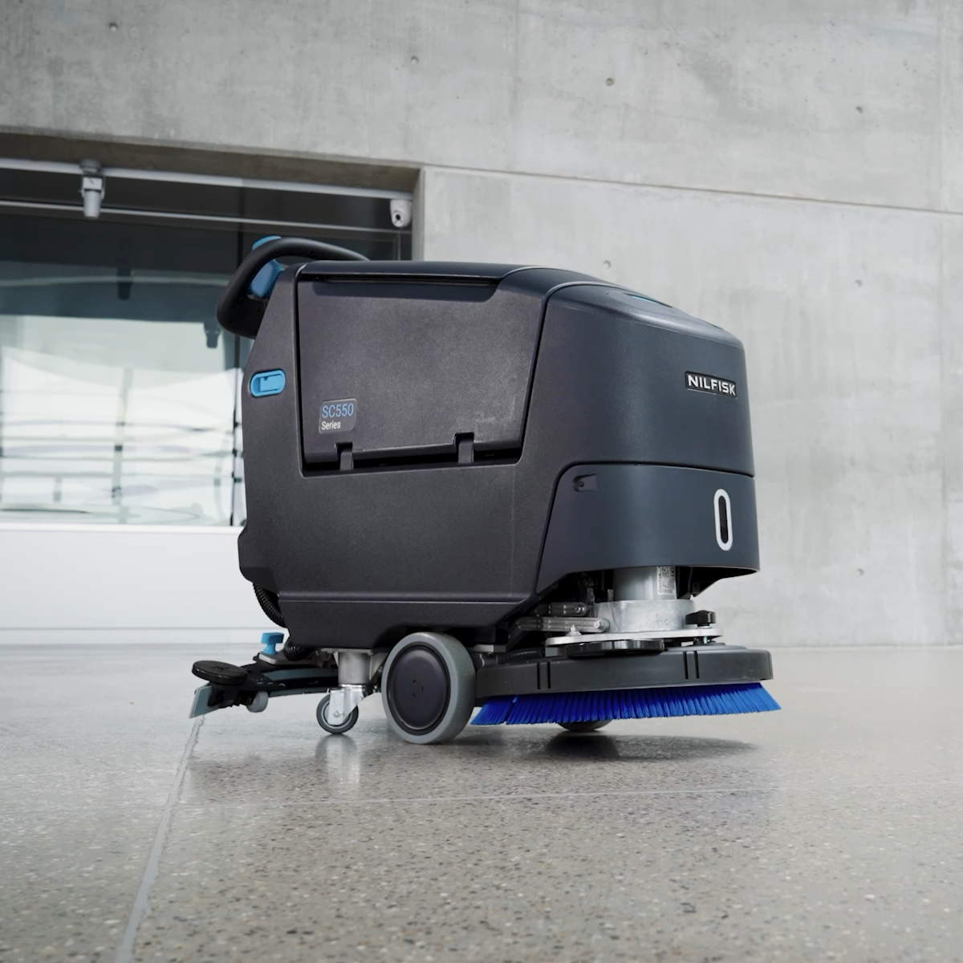
Viszonteladók ügyfeleinek SoMe #3
Méret: 1200x1200
Felelős: Thomas/Ashton
Státusz: Jóváhagyásra vár
Tegyen jó benyomást: legyen környezetbarát! 🌍
Az új SC550 akár 27%-kal kevesebb energiát fogyaszt, mint a korábbi modellek, és mégis álomszerűen tisztít.⚡
(hivatkozás az SSE űrlapra)
Tegyen jó benyomást: legyen környezetbarát!
Közzététel dátuma: október 22.
Szöveg a képen: Erőteljes tisztítás kevesebb energiával
Szövegtörzs:
Tegyen jó benyomást: legyen környezetbarát!🌍 Az új Nilfisk SC550 akár 27%-kal kevesebb energiát fogyaszt, mint a korábbi modellek, és mégis álomszerűen tisztít.⚡️
Legyen az első, aki bemutatót igényel (hivatkozás https://www.nilfisk.com/hu-hu/professional/campaigns/sc550/#contact)
Foglaljon bemutatót elsőként

Slide 5
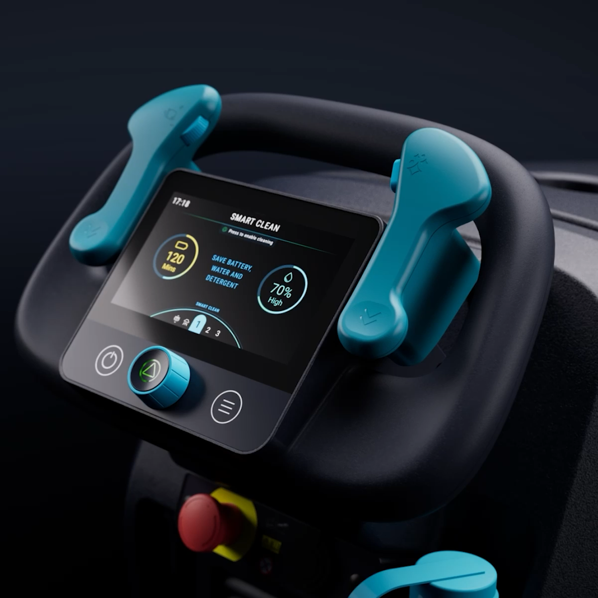
Viszonteladók ügyfeleinek SoMe #4
Méret: 1200x1200
Felelős: Thomas/Ashton
Státusz: Jóváhagyásra vár
Az Ön igényeire szabva
Közzététel dátuma: október 29.
Szöveg a képen: Önnek terveztük
Szövegtörzs:
Akár magas, alacsony vagy közepes termetű, az SC550 Önnek készült! Az új Nilfisk padlótisztítónk állítható kormányoszloppal rendelkezik, így a kezelők testmagasságtól függetlenül kényelmesen, ergonomikus pozícióban dolgozhatnak.
Foglaljon bemutatót elsőként
(Hivatkozás https://www.nilfisk.com/hu-hu/professional/campaigns/sc550/#contact)
Akár magas, alacsony vagy közepes termetű, az SC550 Önnek készült! Az új Nilfisk padlótisztítónk állítható kormányoszloppal rendelkezik, így a kezelők testmagasságtól függetlenül kényelmesen, ergonomikus pozícióban dolgozhatnak.
Foglaljon bemutatót elsőként

